Slide 1
Święto Flagi Święto Konstytucji Trzeciego Maja
Zespół Szkół w Turośni Kościelnej

Slide 2
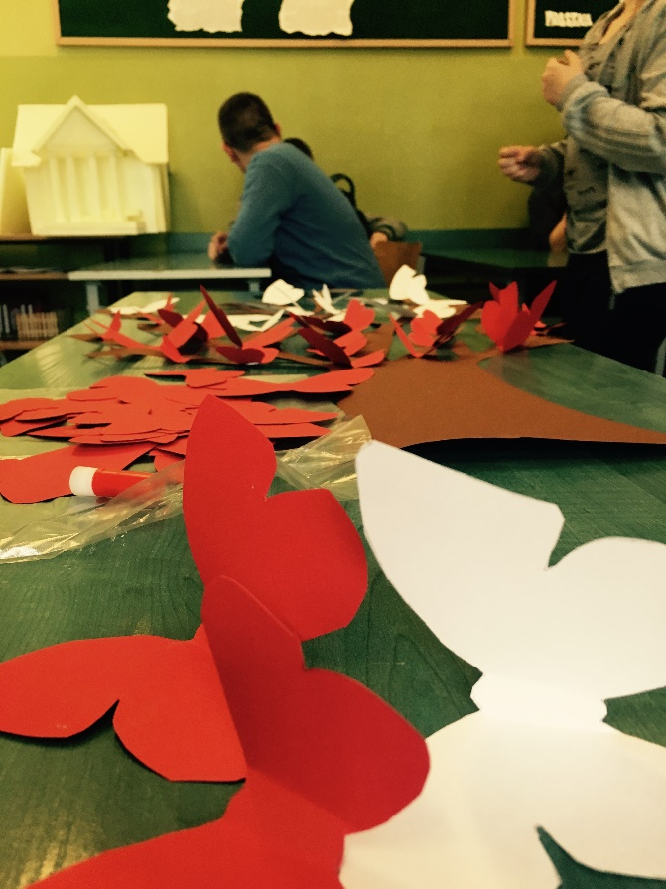
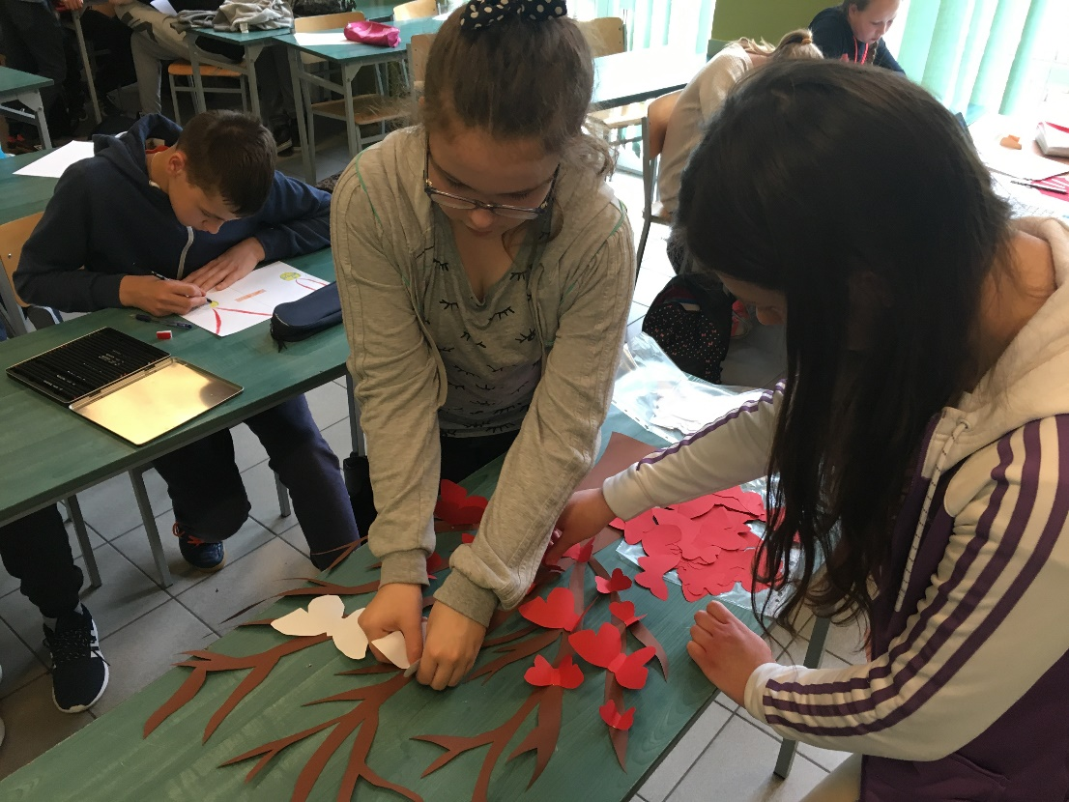
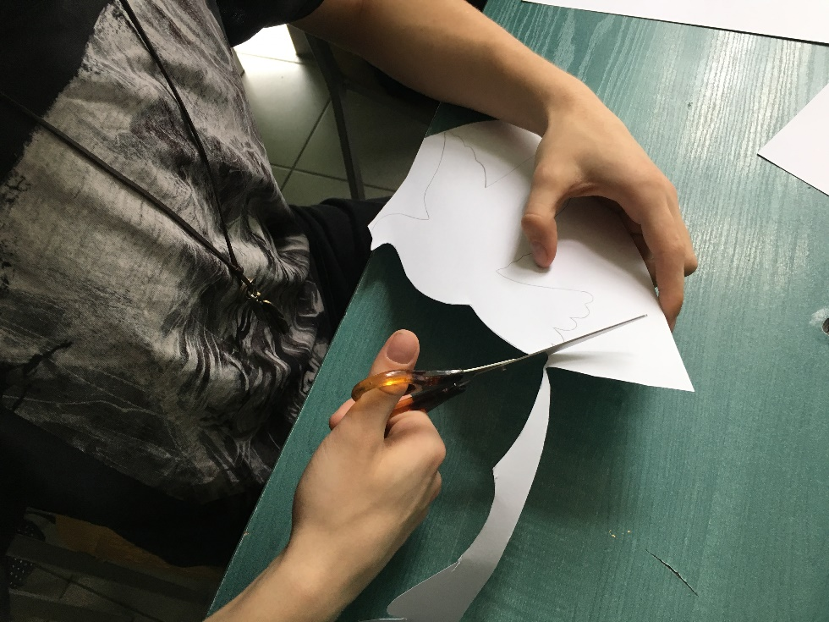
„Więc nie dość gościa czekać, nie dość i zaprosić, Trzeba czeladkę zebrać i stoły pownosić, A przed ucztą potrzeba dom oczyścić ze śmieci; Oczyścić dom, powtarzam, oczyścić dom, dzieci!”

Slide 3
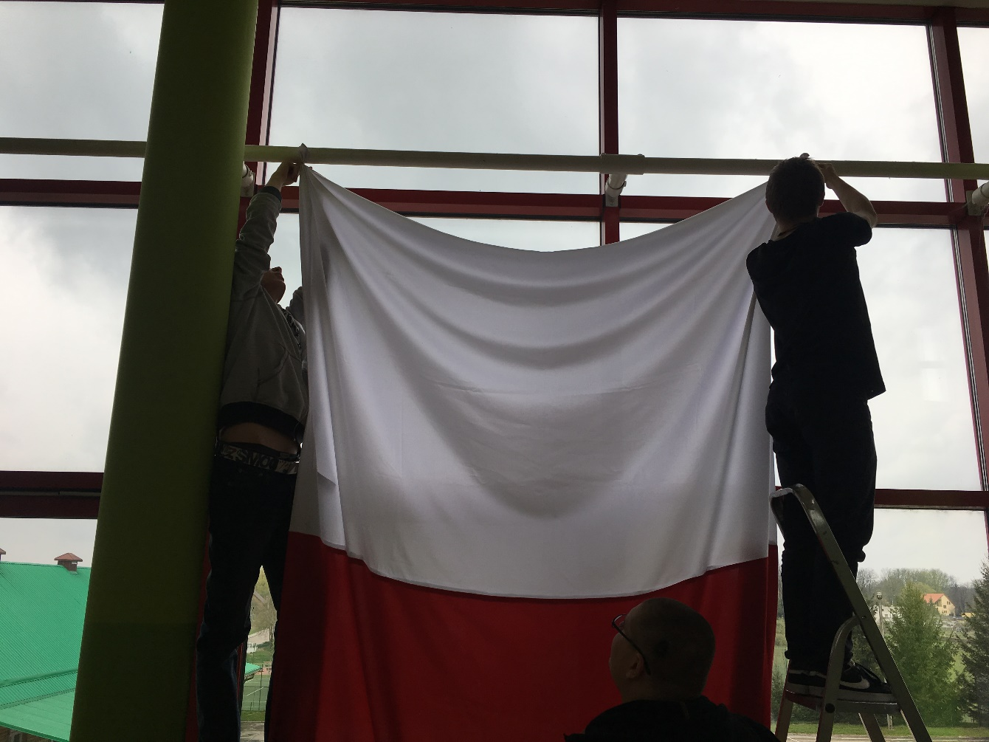
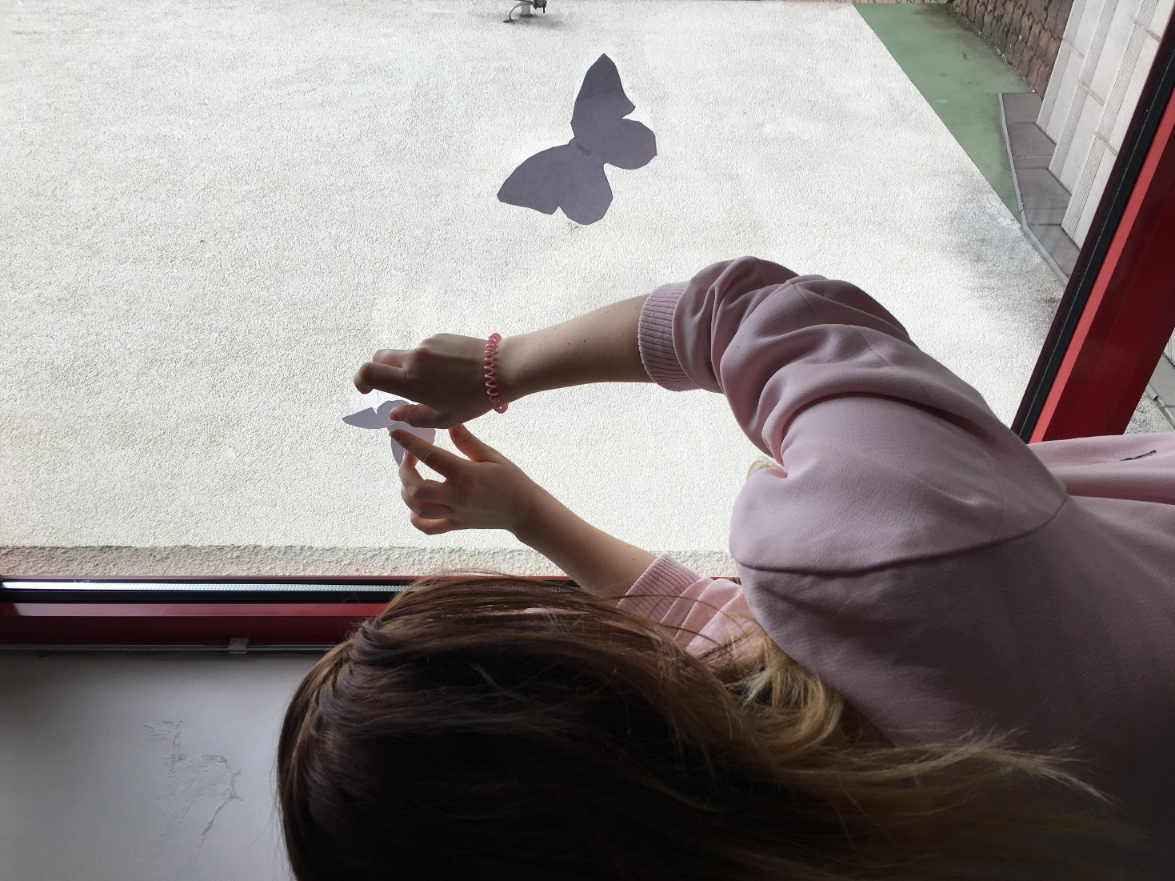
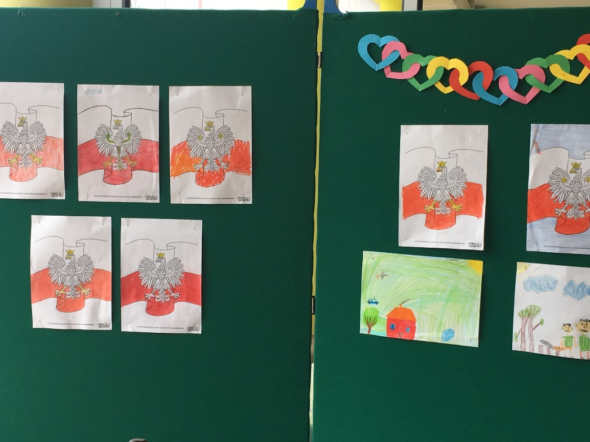

Slide 4
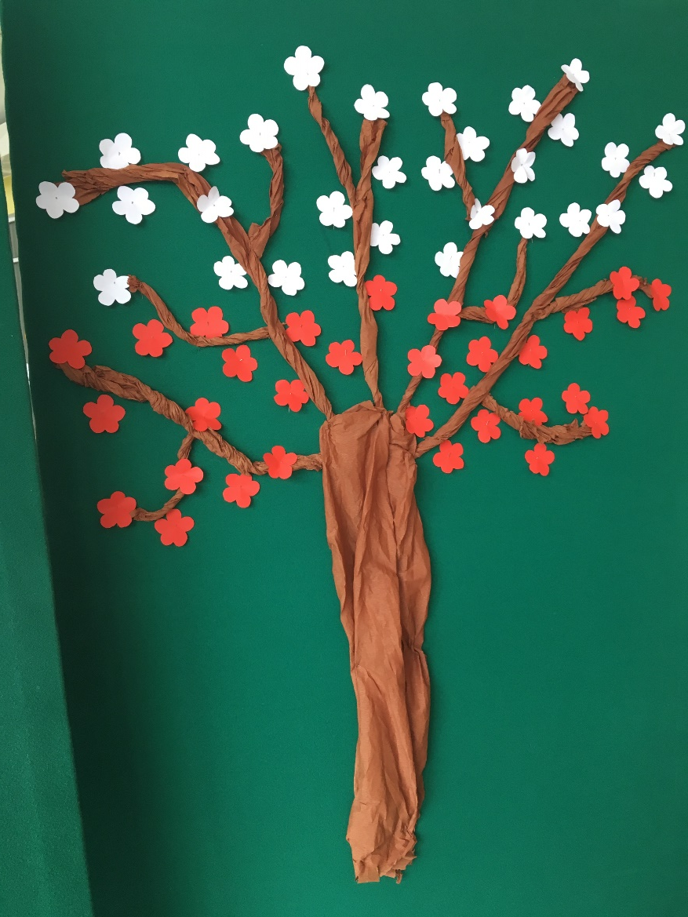
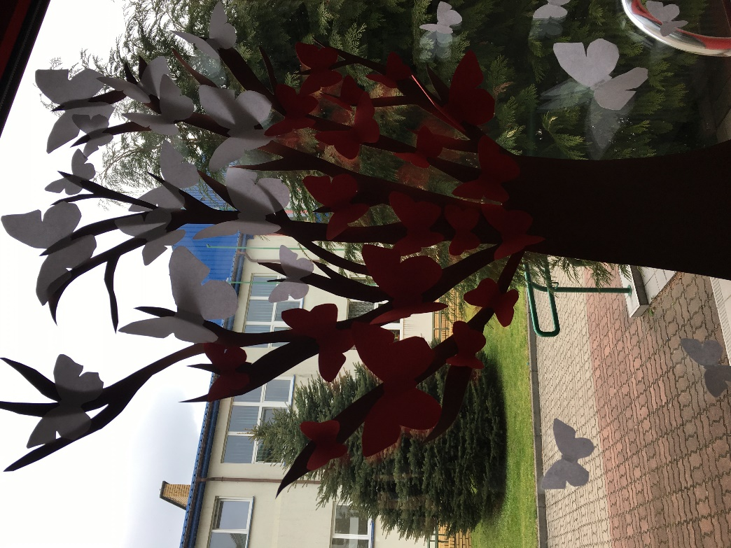
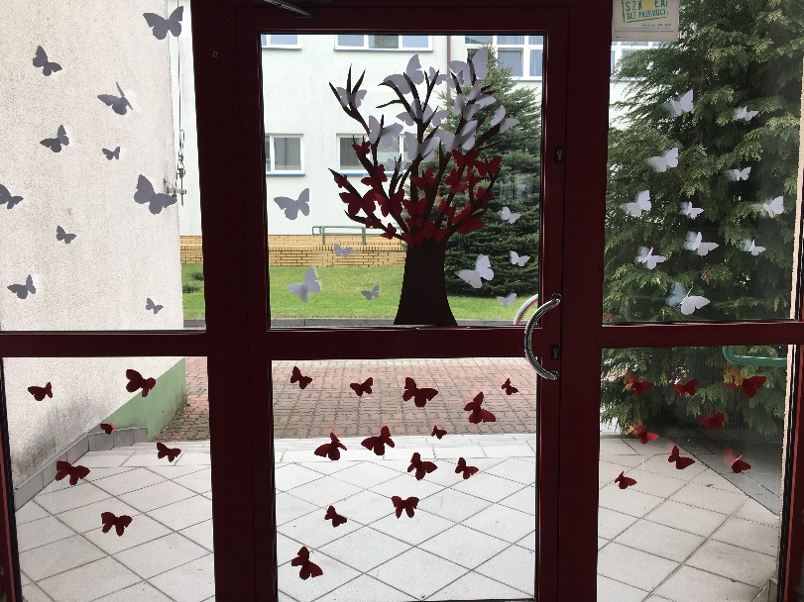
„Drzewa i krzewy liśćmi wzięły się za ręce Jak do tańca stające panny i młodzieńce.”

Slide 5
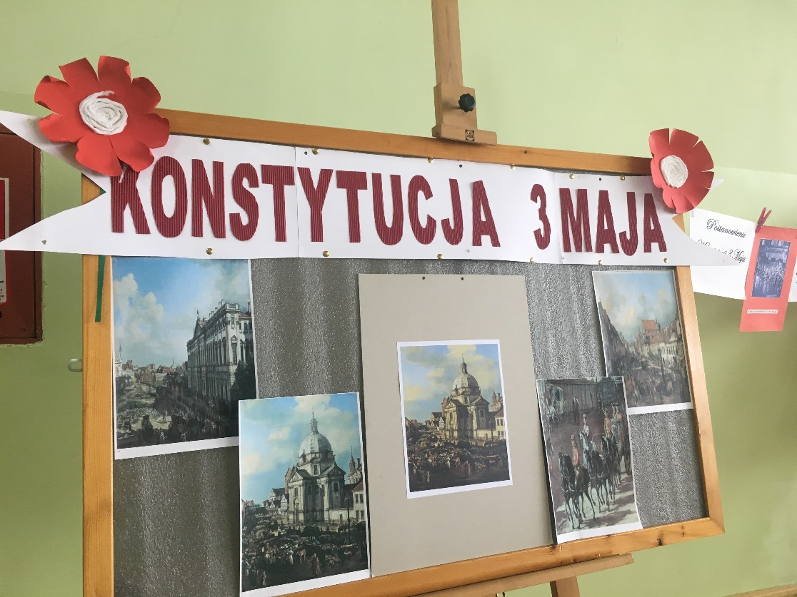
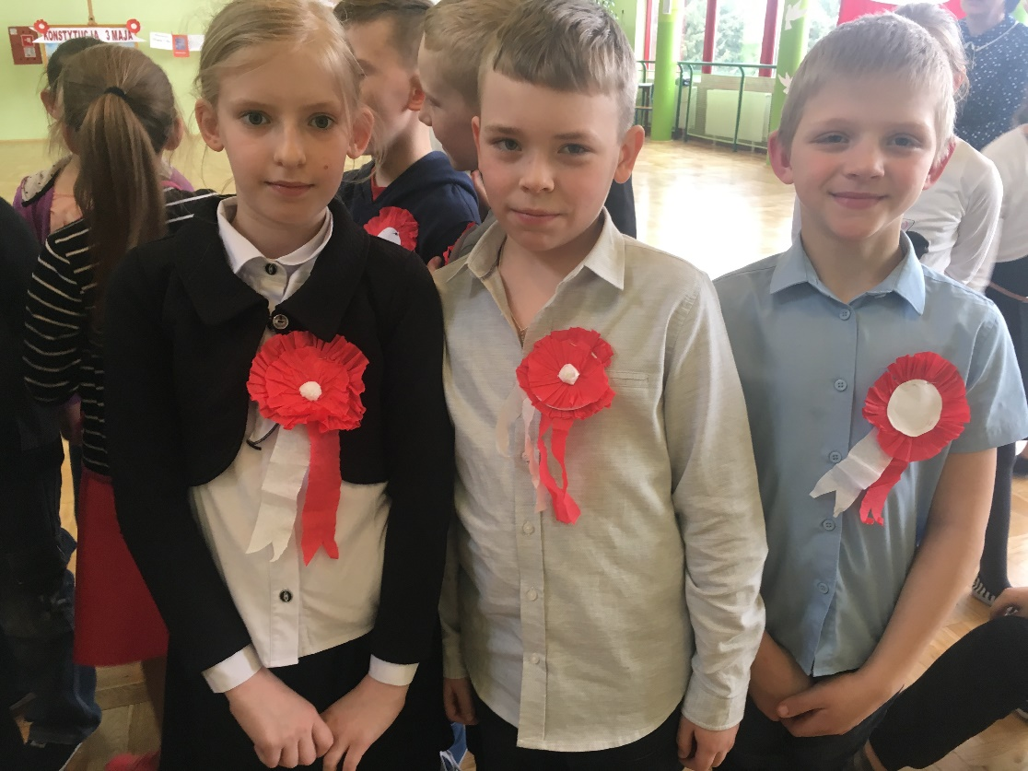
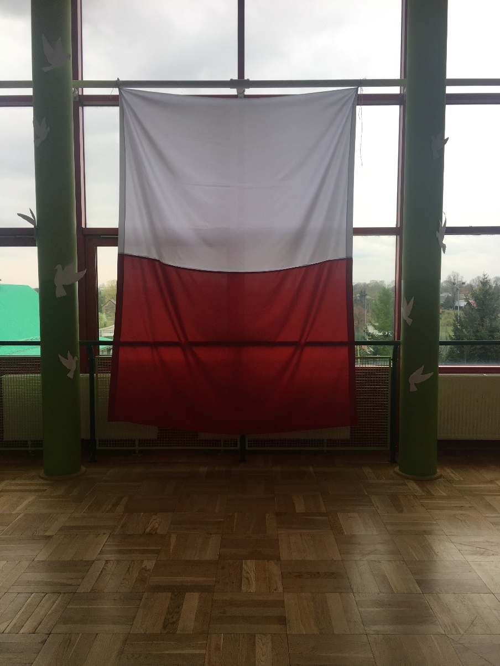
„Jedna jest tylko kraina taka, w której jest trochę szczęścia dla Polaka: Kraj lat dziecinnych! On zawsze pozostanie Święty i czysty jak pierwsze kochanie.”

Slide 6
„Poloneza czas zacząć. –Podkomorzy rusza (…) Brzmią zewsząd okrzyki «Ach, to może ostatni! Patrzcie, patrzcie młodzi! Może to ostatni, co tak poloneza wodzi!»”
Cytaty: Adam Mickiewicz, „Pan Tadeusz”
Wykonanie: Renata Zegadło-Piasecka

